Slide 1
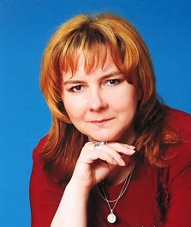
Роль элективного курса в преподавании предмета химия в профильном классе
II ВСЕРОССИЙСКИЙ ОТКРЫТЫЙ ОНЛАЙН-ПЕДСОВЕТ
«НА ПУТИ К НОВОЙ ШКОЛЕ»
Секция 3.
Школа — полигон для инноваций!
Экспериментальная и инновационная деятельность в школе.
Ким Наталья Викторовна
учитель химии высшей квалификационной категории
МБОУ МО г. Нягань «СОШ №6»

Slide 2
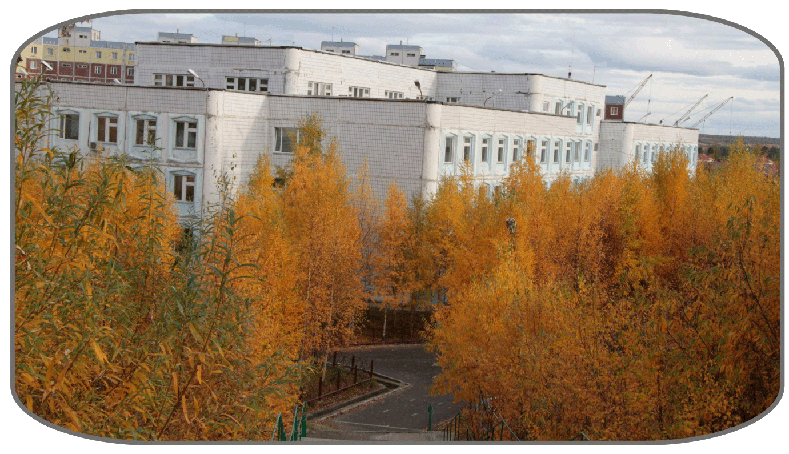
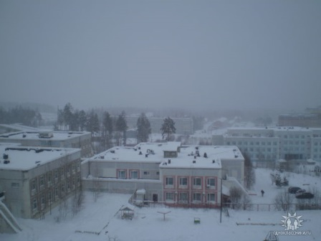
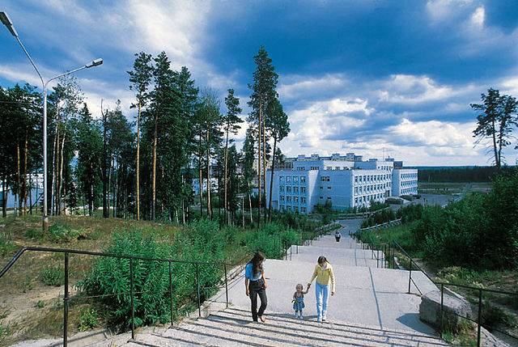
МБОУ МО г. Нягань «СОШ №6»
г. Нягань, ХМАО-Югра
2 микрорайон, дом № 31
Приёмная:
8(34672)5-58-51
Факс:
8(34672) 6-23-39
В таежном городке, в самой низине, С годами сохранив и ум, и честь, Стоит корабль высокий, бело-синий, Корабль этот – ШКОЛА № 6.
О, сколько педагогов доброй воли, Талантливых и умных собрала, Чтобы, пройдя сквозь годы становления, Ты лучшей школой в Нягани была!
Когда сентябрь в свои права вступает, Мы все скорей спешим сюда прийти, И по морям наук поход свой начинаем Чтоб знаний клад найти в конце пути.
В.Г.Камаринская, учитель химии, заместитель директора по УВП (1991 г.)

Slide 3
К ОКОНЧАНИЮ ОСНОВНОЙ ШКОЛЫ
У ДЕВЯТИКЛАССНИКОВ:
ФОРМИРУЕТСЯ ПОНИМАНИЕ ДАЛЬНЕЙШЕГО ЖИЗНЕННОГО ПУТИ
ВЫРАБАТЫВАЕТСЯ И ОБЩЕСТВЕННЫЙ ЗАПРОС (ВЫПУСКНИКИ И ИХ РОДИТЕЛИ)

Slide 4
ШКОЛА
комплектует профильные 10 классы с учётом общественных запросов
отвечает за составление учебных планов и подбор педагогического состава профильных классов
УЧИТЕЛЯ
профильных классов
самостоятельно выбирают тематику элективного курса
составляют рабочую программу, ставят цель и формируют задачи курса

Slide 5
Федеральным базисным учебным планом предусмотрено на изучение химии в старших классах, в зависимости от их специфики, в профильных - 3 ч в неделю,
в базовых - 2 ч в неделю и
в непрофильных - 1 ч в неделю.
Дополнительно, в профильных классах типа химико-биологический, естественно-научный, медицинский, химико-педагогический и т.д., обязательным является введение одного часа для элективного курса по химии.

Slide 6
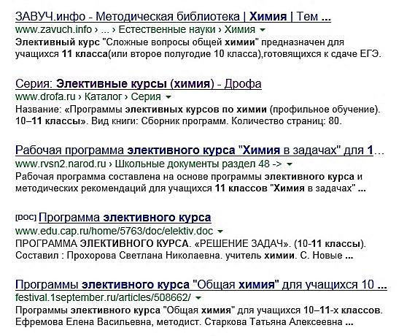
Нет утверждённых или рекомендованных министерством образования учебников и программ элективных курсов, что вынуждает каждого учителя самому определять цели и задачи курса.
Эти тематики элективных курсов подобны, узко направлены, соответствуют школьной программе подготовки к ЕГЭ.

Slide 7
ЦЕЛЬ ПОДОБНЫХ КУРСОВ
успешная сдача ЕГЭ
100%-ое поступление в ВУЗ по данному профилю
3
2
1
углубление знаний школьной программы
В дальнейшем курсе вузовской химии эти темы элективных курсов не находят применения.
Определение рациональности их применения:
в 3 заданиях варианта ЕГЭ из 43 (А20, С1 и С4), или
получение 8 баллов из возможных 65.

Slide 8
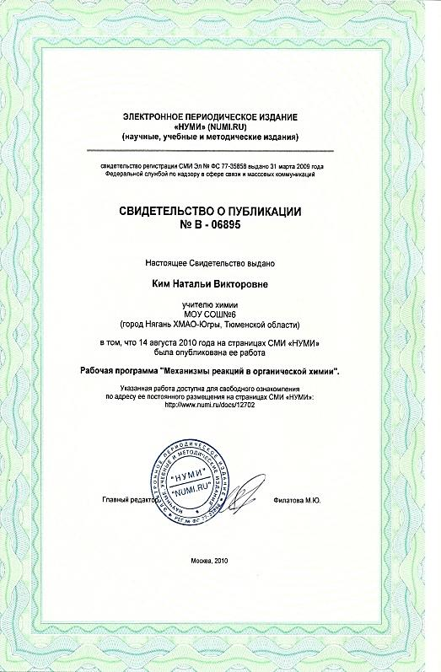
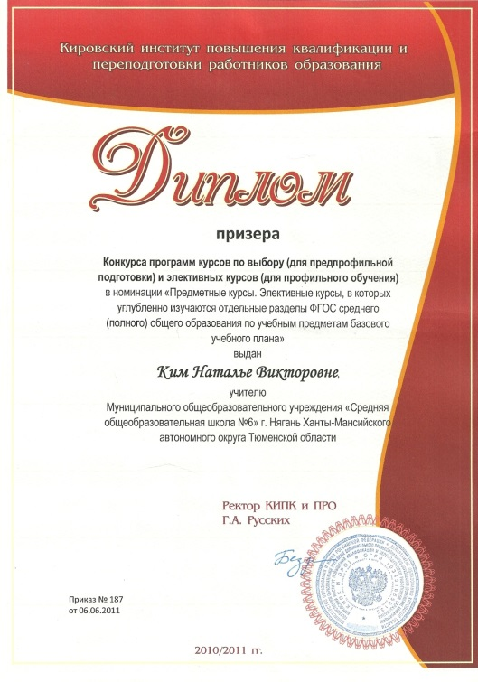
Мною в десятом классе проводится курс «Механизмы реакций в органической химии». Рабочая программа данного элективного курса в 2010 году была опубликована на сайте NUMI.ru, а также участвовала в межрегиональном конкурсе рабочих программ по выбору (для предпрофильной подготовки) и программ элективных курсов (для профильного обучения), проводимом Кировским институтом повышения квалификации и переподготовки работников образования. Программа была удостоена Диплома призёра.

Slide 9
КУРС ДОЛЖЕН РЕШАТЬ ЗАДАЧИ
научить учащихся проговаривать свои мысли
показать алгоритм анализа и построения логических цепочек в изучаемом материале
углубить знаний учащихся по отдельной теме или нескольким темам
научить планировать свою дальнейшую деятельность на основании полученных знаний и опыта
научить отстаивать собственную позицию, аргументировано отвечая на вопросы

Slide 10
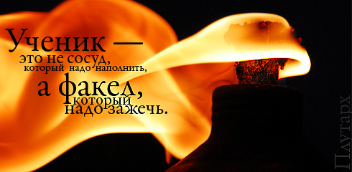
Разработка каждого собственного элективного курса является инновационным проектом педагога. Каждый раз от педагога требуются глубокие знания, умения обучаться и самосовершенствоваться, желания развиваться и учитывать изменения в образовательной среде.
Главное, чтобы это было не только интересно, но и работало на будущее каждого ученика.

Slide 11
Благодарю за внимание
ЗА ВНИМАНИЕ

Slide 12
Использованные источники
Стихотворение о школе:
В.Г.Камаринская, учитель химии, заместитель директора по УВП (1991 г.)
Фотографии школы с сайта школы:
http://86sch6-nyagan.edusite.ru/p4aa1.html
Картинки с сайта: http://www.google.ru/search?newwindow
www.drofa.ru › Каталог › Серия
http://www.google.ru/imgres
Коллажи Т. Белоножкиной из статьи Бориса Куприянова «Классный руководитель и родители выпускников»

